Slide 1
第五章 机械能
第四课时 功能关系 能量守恒定律

Slide 2
考纲考情：5年28考
功能关系(Ⅱ) 能量守恒定律及应用(Ⅱ)

Slide 3
[基础梳理]
一、功能关系
1．功和能
(1)功是______________的量度，即做了多少功，就有多少________发生了转化．
(2)做功的过程一定伴随有______________，而且能量的转化必须通过做功来实现．
能量转化
能量
能量的转化

Slide 4
2．力学中常用的四种功能对应关系
(1)合外力做功等于物体动能的改变：
即________________________.(动能定理)
(2)重力做功等于物体重力势能的减少；
即__________________________.
(3)弹簧弹力做功等于弹性势能的减少；
即____________________________.
W_{合}＝E_{k2}－E_{k1}＝ΔE_{k}
W_{G}＝E_{p1}－E_{p2}＝－ΔE_{p}
W_{弹}＝E_{p1}－E_{p2}＝－ΔE_{p}

Slide 5
二、能量守恒定律
1．内容：能量既不会凭空产生，也不会凭空消失．它只能从一种形式______为另一种形式，或者从一个物体______到别的物体，在转化或转移的过程中，能量的总量__________．
2．表达式：ΔE_{减}＝ΔE_{增．}
转化
转移
保持不变

Slide 6
[温馨提示]
(1)“功”不是“能”，功和能的单位虽然相同(都是焦耳)，但属于两个完全不同的概念，既不能说功就是能，也不能说“功变成了能”．
(2)判断机械能的变化时，一定要判断除重力和弹力之外的力的功，因只有重力和弹力做功时，机械能是守恒的．

Slide 7
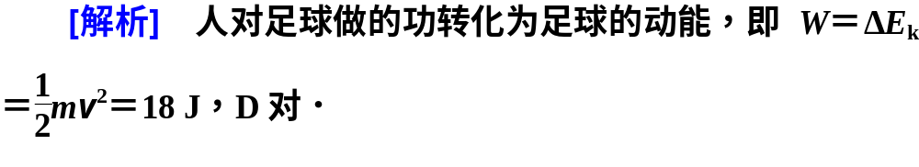
[小题快练]
1.某同学用10 N的力将质量为1 kg的足球踢出10 m远，足球获得6 m/s的速度，则该同学对足球做的功(不计空气阻力)为( )
A．100 J B．10 J
C．60 J D．18 J

Slide 8
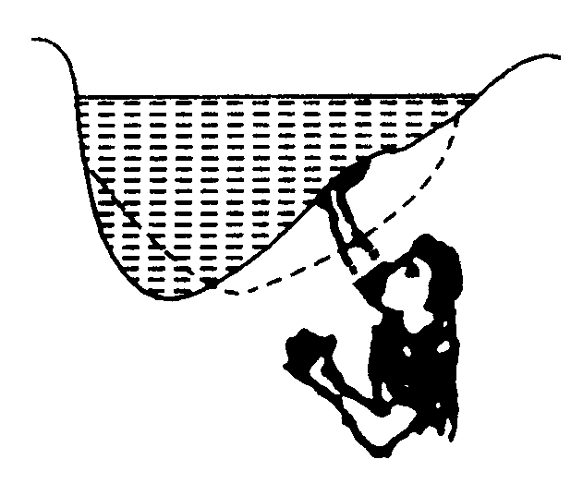
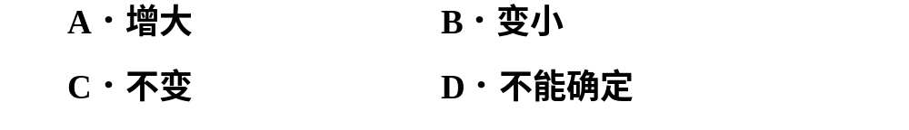
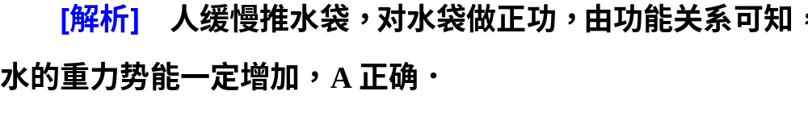
2．(2016·商丘模拟)自然现象中蕴藏着许多物理知识，如图所示为一个盛水袋，某人从侧面缓慢推袋壁使它变形，则水的势能( )

Slide 9
3．高台滑雪运动员腾空跃下，如果不考虑空气阻力，则下落过程中该运动员机械能的转换关系是( )
A．动能减少，重力势能减少
B．动能减少，重力势能增加
C．动能增加，重力势能减少
D．动能增加，重力势能增加
[解析] 运动员腾空跃下，不考虑空气阻力，机械能守恒，重力势能转化为动能，故选项C正确．
[答案] C

Slide 10
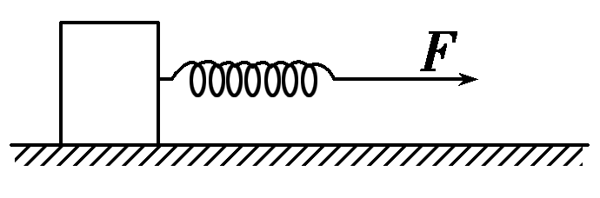
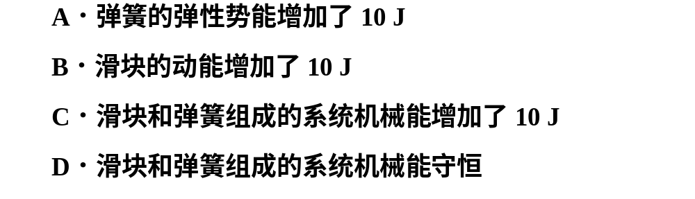
4．滑块静止于光滑水平面上，与之相连的轻质弹簧处于自然伸直状态，现用恒定的水平外力F作用于弹簧右端，在向右移动一段距离的过程中拉力F做了10 J的功．在上述过程中( )

Slide 11
[解析] 拉力F做功的同时，弹簧伸长，弹性势能增大，滑块向右加速，滑块动能增加，由功能关系可知，拉力做功等于滑块的动能与弹簧弹性势能的增加量之和，C正确，A、B、D均错误．
[答案] C

Slide 12
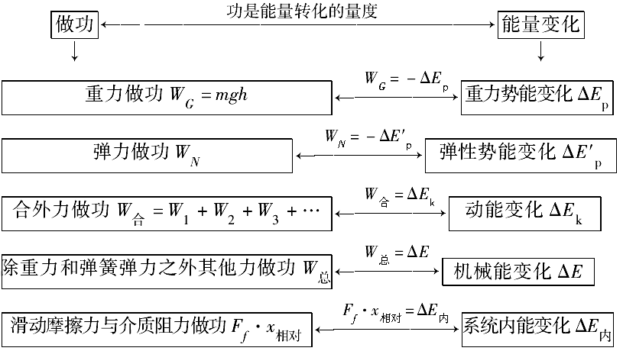
考向一 对功能关系的理解和应用
力学中常见的功能关系

Slide 13
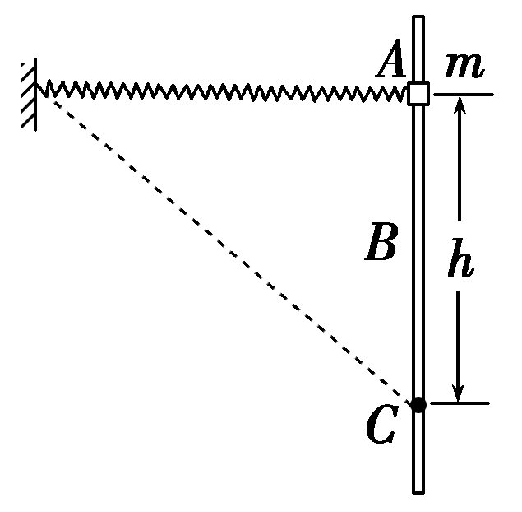
典例1 (2015·江苏物理，9)如图所示，轻质弹簧一端固定，另一端与一质量为m、套在粗糙竖直固定杆A处的圆环相连，弹簧水平且处于原长．圆环从A处由静止开始下滑，经过B处的速度最大，到达C处的速度为零，AC＝h.圆环在C处获得一竖直向上的速度v，恰好能回到A.弹簧始终在弹性限度内，重力加速度为g，则圆环( )

Slide 14
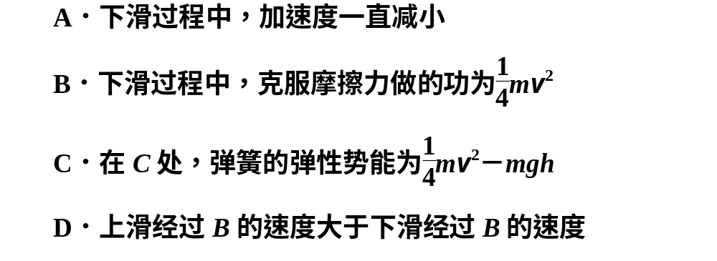

Slide 15
[解题引路] 1.B处速度最大，说明A→B加速，B→C减速；加速度先减小后增大(弹力变化所致)．
2．A→C过程与C→A过程摩擦做功相等．弹簧弹力做功大小相等．

Slide 16
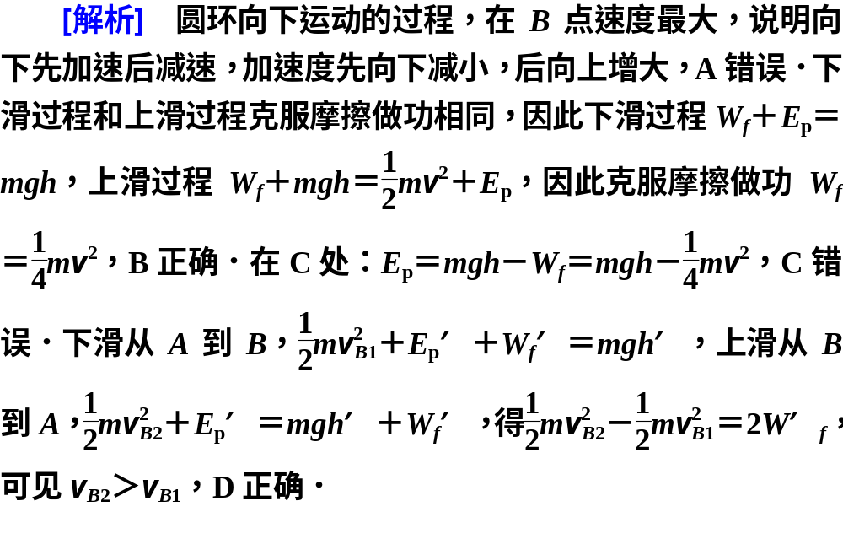
[答案] BD

Slide 17

解答功能关系选择题的技巧
对各种功能关系熟记于心，力学范围内，应牢固掌握以下三条功能关系：
(1)重力的功等于重力势能的变化，弹力的功等于弹性势能的变化；
(2)合外力的功等于动能的变化；
(3)除重力、弹力外，其他力的功等于机械能的变化．

Slide 18
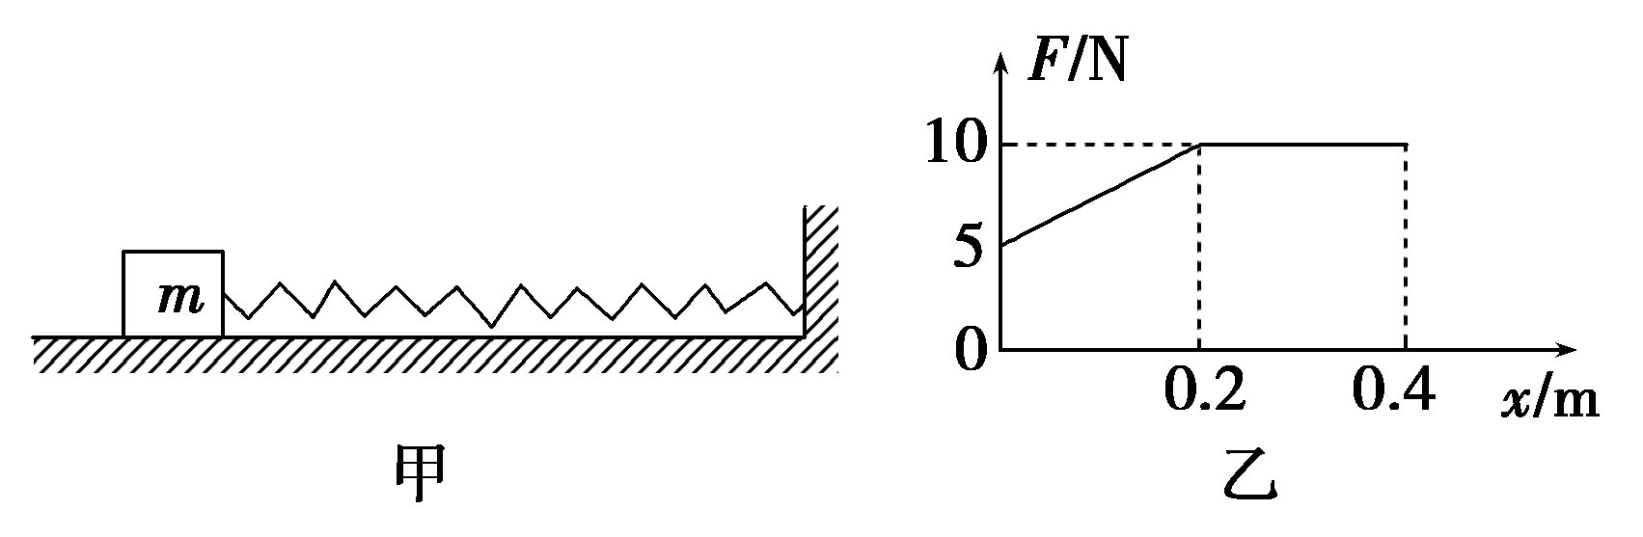
[针对训练]
1．(2016·唐山模拟)轻质弹簧右端固定在墙上，左端与一质量m＝0.5 kg的物块相连，如图甲所示．弹簧处于原长状态，物块静止且与水平面间的动摩擦因数μ＝0.2.以物块所在处为原点，水平向右为正方向建立x轴．现对物块施加水平向右的外力F，F随x轴坐标变化的情况如图乙所示．物块运动至x＝0.4 m处时速度为零．则此时弹簧的弹性势能为(g取10 m/s²)( )

Slide 19
[解析] 物块与水平面间的摩擦力为f＝μmg＝1 N．现对物块施加水平向右的外力F，由F－x图象面积表示功可知F做功W＝3.5 J，克服摩擦力做功W_{f}＝fx＝0.4 J．由功能关系可知，W－W_{f}＝E_{p}，此时弹簧的弹性势能为E_{p}＝3.1 J，选项A正确．
[答案] A

Slide 20
考向二 功能关系与能量守恒定律
的综合应用
1．对能屋守恒定律的两点理解
(1)某种形式的能量减少，一定有另外形式的能量增加，且减少量和增加量相等，即ΔE_{减}＝ΔE_{增．}
(2)某个物体的能量减少，一定有别的物体的能量增加，且减少量和增加量相等，即ΔE_{A减}＝ΔE_{B增．}

Slide 21
2．应用能量守恒定律的一般步骤：
(1)分清有多少种形式的能(如动能、势能、内能、电能等)在变化．
(2)分别列出减少的能量ΔE_{减}和增加的能量ΔE_{增}的表达式．
(3)列恒等式：ΔE_{减}＝ΔE_{增．}

Slide 22
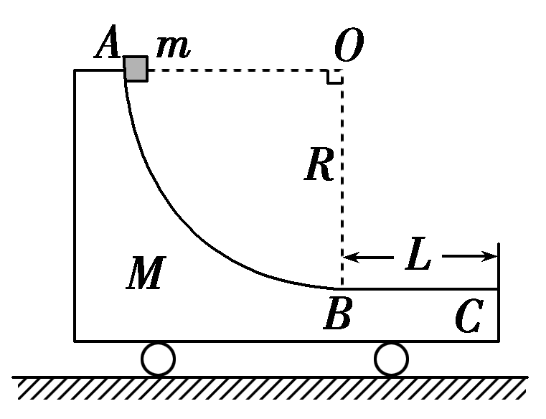
典例2 (2015·福建理综，21)如图，质量为M的小车静止在光滑水平面上，小车AB段是半径为R的四分之一圆弧光滑轨道，BC段是长为L的水平粗糙轨道，两段轨道相切于B点．一质量为m的滑块在小车上从A点由静止开始沿轨道滑下，重力加速度为g.

Slide 23
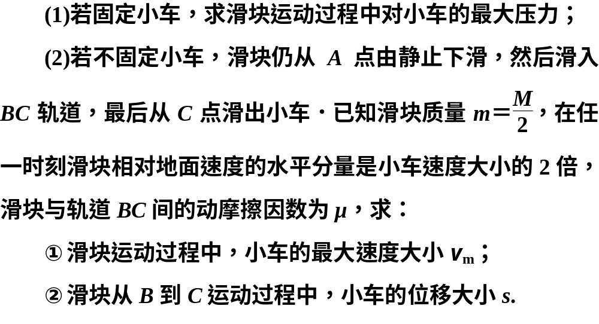

Slide 24
[解题引路] 1.小车固定，滑块从A→B的过程中，对滑块做功的力只有重力．
2．小车固定，滑块从A→B的过程中，滑块重力对滑块和小车都做正功，滑块减少的重力势能→系统的动能；B→C过程，系统减少的机械能→内能Q.

Slide 25
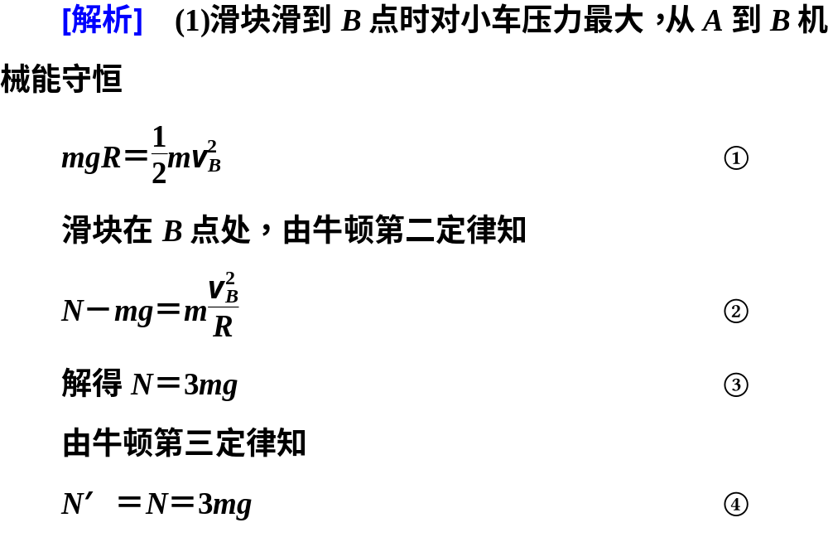

Slide 26
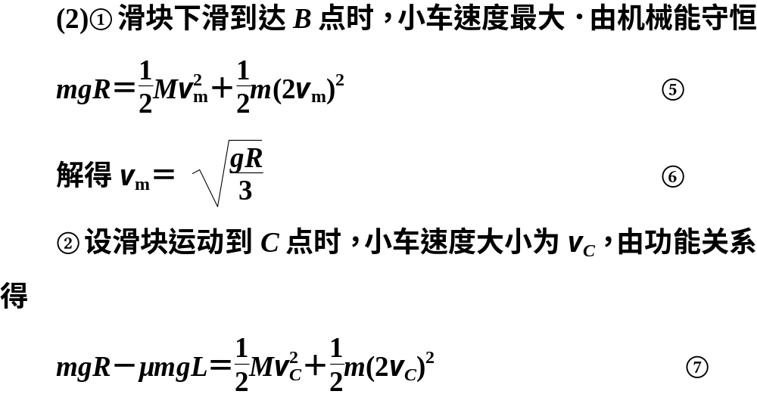

Slide 27
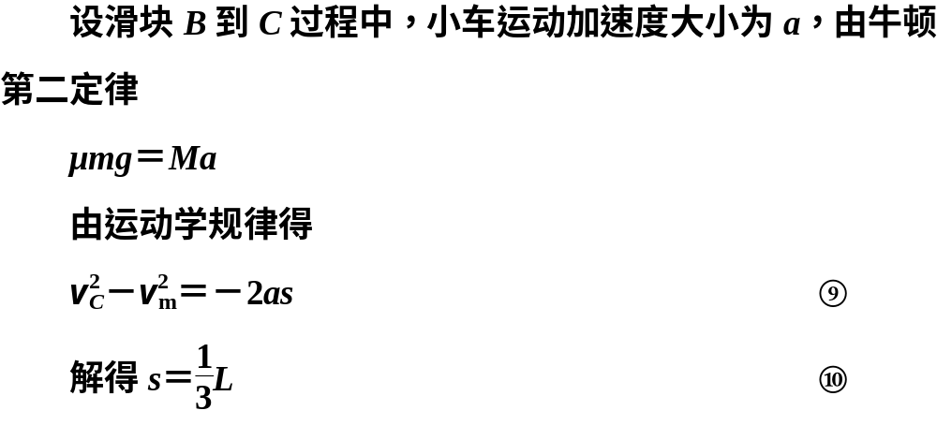


Slide 28
(1)涉及能量转化问题的解题方法．
①当涉及滑动摩擦力做功，机械能不守恒时，一般应用能的转化和守恒定律．
②解题时，首先确定初末状态，然后分析状态变化过程中哪种形式的能量减少，哪种形式的能量增加，求出减少的，能量总和ΔE_{减}和增加的能量总和ΔE_{增}，最后由ΔE_{减}＝ΔE_{增}列式求解．

Slide 29
(2)涉及弹簧类问题的能量问题的解题方法．
两个或两个以上的物体与弹簧组成的系统相互作用的过程，具有以下特点：
①能量变化上，如果只有重力和系统内弹簧弹力做功，系统机械能守恒．
②如果系统每个物体除弹簧弹力外所受合外力为零，则当弹簧伸长或压缩到最大程度时两物体速度相同．
③当弹簧为自然状态时系统内某一端的物体具有最大速度．

Slide 30
[针对训练]
2．(2016·福建南安一中高三期中)如图所示，静止在光滑水平面上的长木板B，质量M＝2 kg，长l₁＝4.5 m，与B等高的固定平台CD长l₂＝3 m，平台右侧有一竖直放置且半径R＝1 m的光滑半圆轨道DEF.质量m＝1 kg的小滑块A以初速度v₀＝6 m/s从B的左端水平滑上B，随后A、B向右运动，长木板B与平台CD碰撞前的瞬间，小滑块A的速度大小为v_{A}＝4 m/s，此时A、B还未达到共同速度．设长木板B与平台碰撞后立即被锁定，小滑块A可视为质点，小滑块A与平台B之间的动摩擦因数μ₁＝0.2，小滑块A与平台CD之间的动摩擦因数μ₂＝0.1，s＝0.5 m，g＝10 m/s²，求：

Slide 31
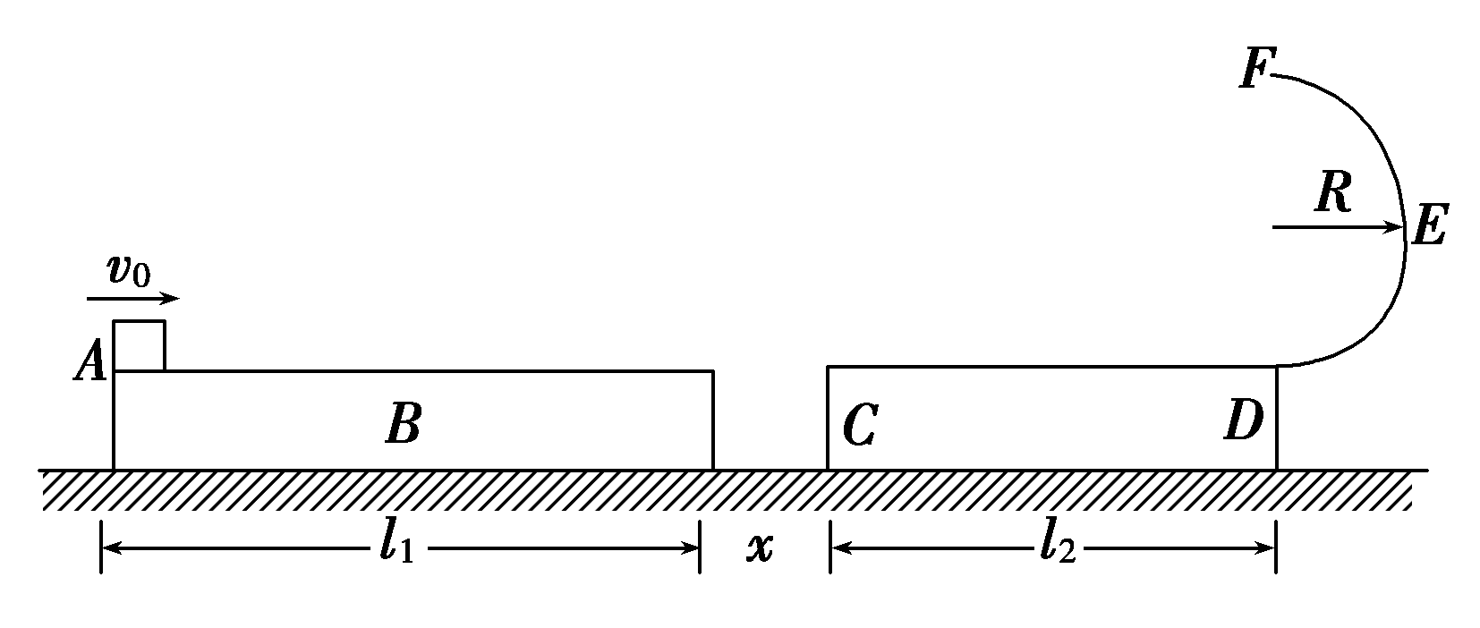
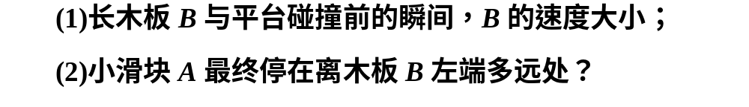

Slide 32
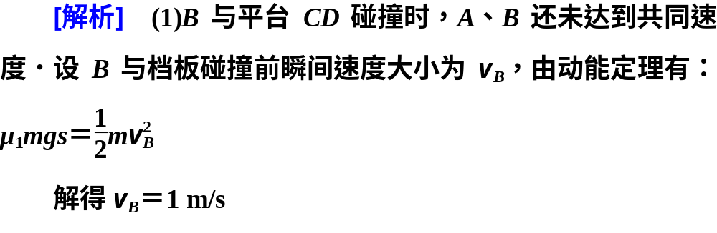

Slide 33
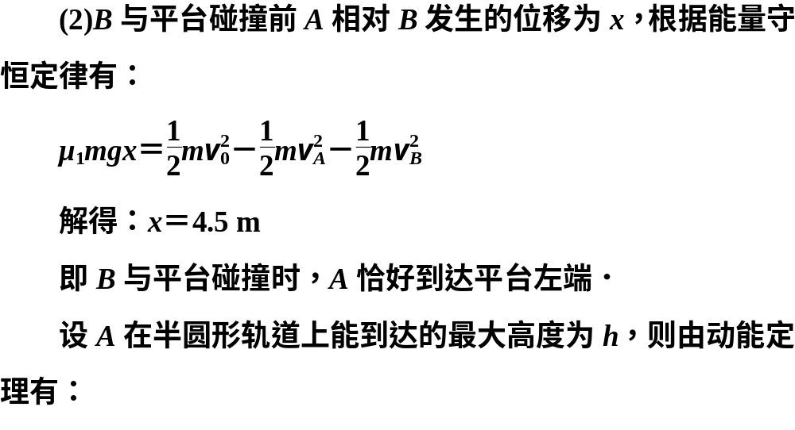

Slide 34
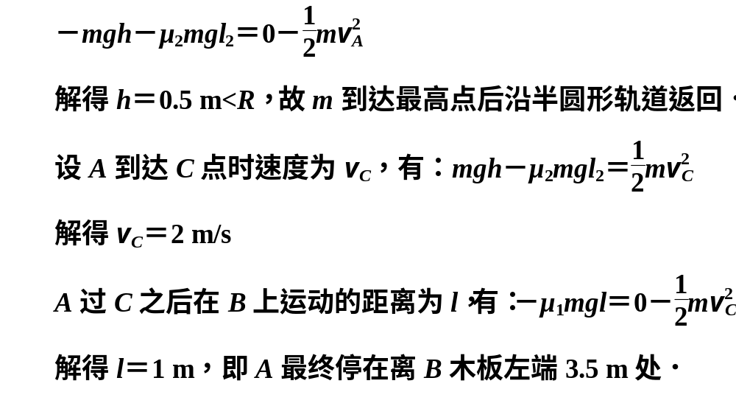

Slide 35
特色专题系列之(十八)与摩擦生热相关的两个物理模型
1．两种摩擦力的做功情况比较
类别 比较 |  | 静摩擦力 | 滑动摩擦力
不同点 | 能量的转化方面 | 只有能量的转移，而没有能量的转化 | 既有能量的转移，又有能量的转化
 | 一对摩擦力的总功方面 | 一对静摩擦力所做功的代数和等于零 | 一对滑动摩擦力所做功的代数和不为零，总功W＝－F_{f}·l_{相对}，即摩擦时产生的热量
相同点 |  | 正功、负功、不做功方面 | 两种摩擦力对物体可以做正功、负功，还可以不做功

Slide 36
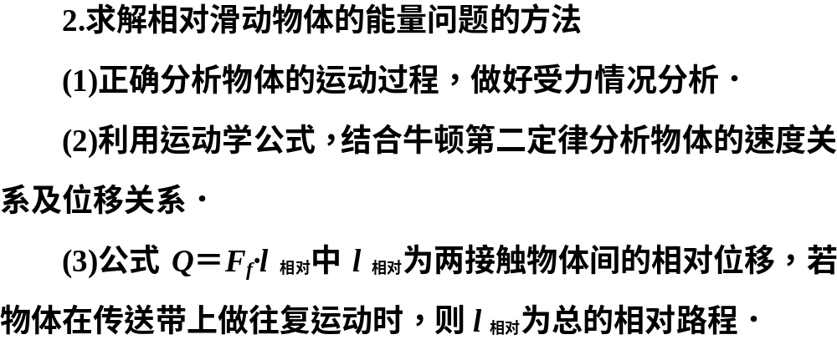

Slide 37
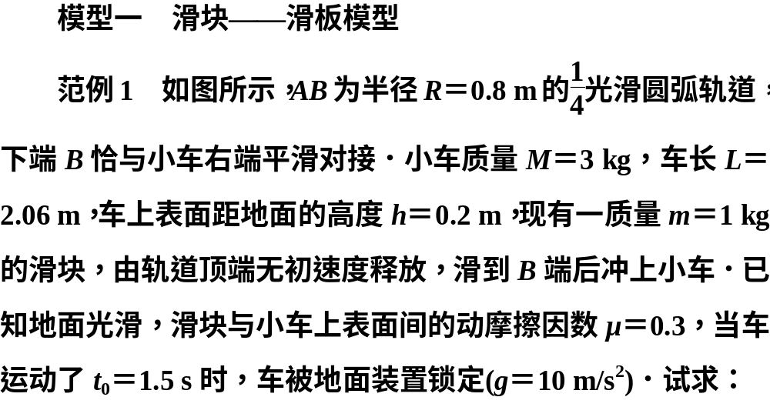
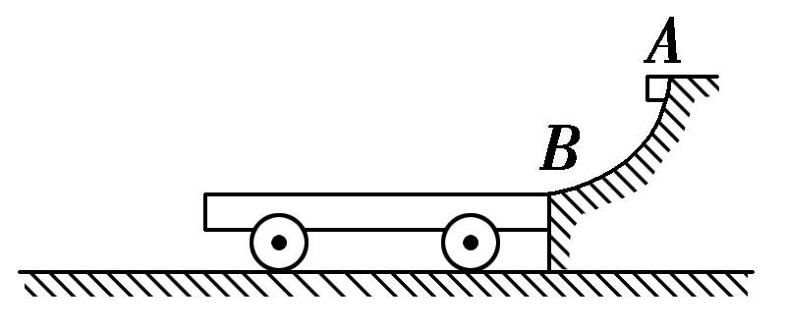

Slide 38
(1)滑块到达B端时，轨道对它支持力的大小；
(2)车被锁定时，车右端距轨道B端的距离；
(3)从车开始运动到被锁定的过程中，滑块与车面间由于摩擦而产生的内能大小．

Slide 39
[解题引路] (1)如何判断车运动1.5 s时，滑块是否已相对车静止了？
(2)如何求出因摩擦而产生的内能大小？

Slide 40
[提示] (1)求出二者同速所用的时间，与1.5 s进行分析比较．
(2)Q＝μmgl_{相对．}

Slide 41
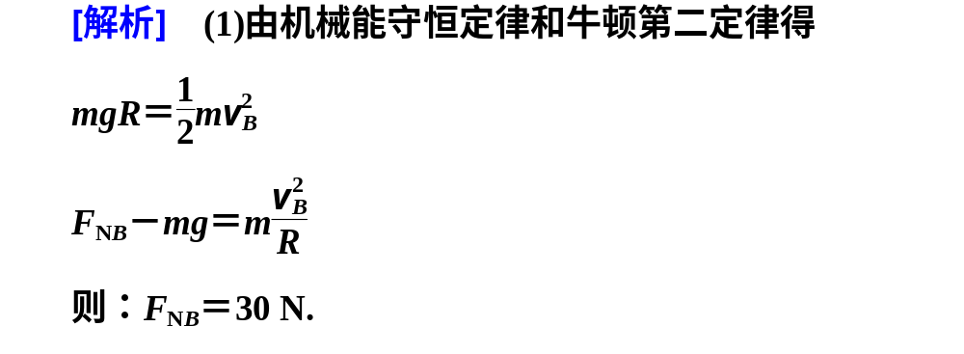

Slide 42
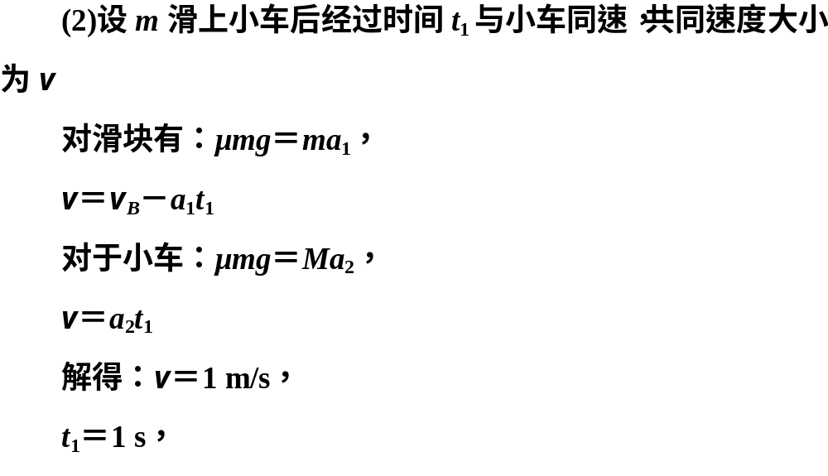

Slide 43
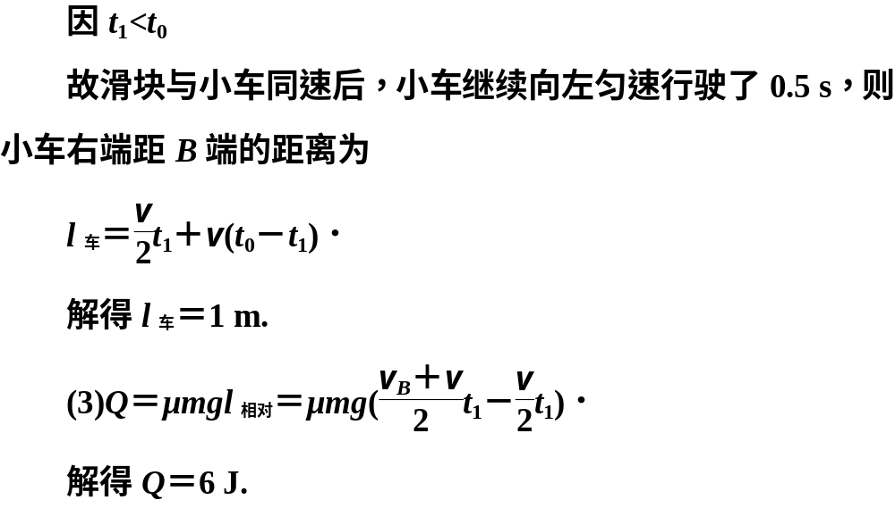

Slide 44
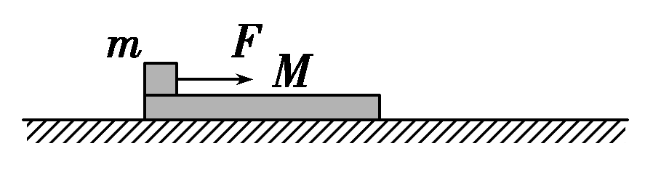
[迁移训练]
1．如图所示，质量为M、长为L的木板置于光滑的水平面上，一质量为m的滑块放置在木板左端，滑块与木板间滑动摩擦力大小为F_{f}，用水平的恒定拉力F作用于滑块．当滑块运动到木板右端时，木板在地面上移动的距离为x，滑块速度为v₁，木板速度为v₂，下列结论中正确的是( )

Slide 45
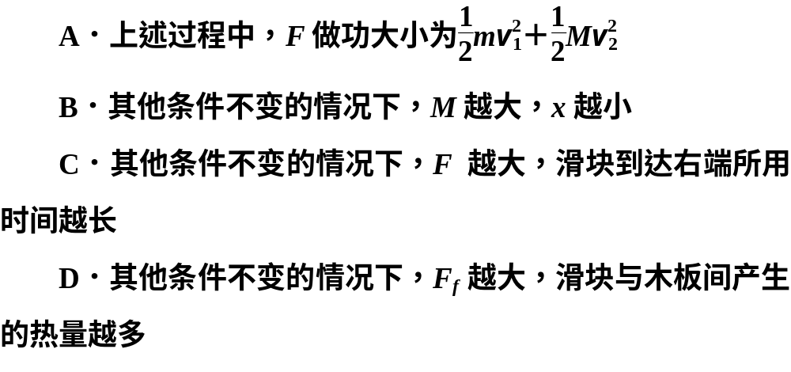

Slide 46
[解析] 由功能原理可知，上述过程中，F做功大小为二者动能与产生的热量之和，选项A错误；其他条件不变的情况下，M越大，M的加速度越小，x越小，选项B正确；其他条件不变的情况下，F越大，滑块的加速度越大，滑块到达右端所用时间越短，选项C错误；其他条件不变的情况下，滑块与木板间产生的热量等于滑动摩擦力与相对位移的乘积，F_{f}越大，滑块与木板间产生的热量越多，选项D正确．
[答案] BD

Slide 47
模型二 传送带模型
模型概述
传送带模型是高中物理中比较成熟的模型，典型的有水平和倾斜两种情况．一般设问的角度有两个：
(1)动力学角度：首先要正确分析物体的运动过程，做好受力情况分析，然后利用运动学公式结合牛顿第二定律，求物体及传送带在相应时间内的位移，找出物体和传送带之间的位移关系．
(2)能量角度：求传送带对物体所做的功、物体和传送带由于相对滑动而产生的热量、因放－上物体而使电动机多消耗的电能等，常依据功能关系或能量守恒定律求解．

Slide 48
范例2 如图所示，是利用电力传送带装运麻袋包的示意图．传送带长l＝20 m．倾角θ＝37°，麻袋包与传送带间的动摩擦因数μ＝0.8，传送带的主动轮和从动轮半径R相等，传送带不打滑，主动轮顶端与货车车箱底板间的高度差为h＝1.8 m，传送带匀速运动的速度为v＝2 m/s.现在传送带底端(传送带与从动轮相切位置)由静止释放一只麻袋包(可视为质点)，其质量为100 kg，麻袋包最终与传送带一起做匀速运动，到达主动轮时随轮一起匀速转动．如果麻袋包到达主动轮的最高点时，恰好水平抛出并落在货车车箱底板中心，重力加速度g＝10 m/s²，sin 37°＝0.6，cos 37°＝0.8.求：

Slide 49
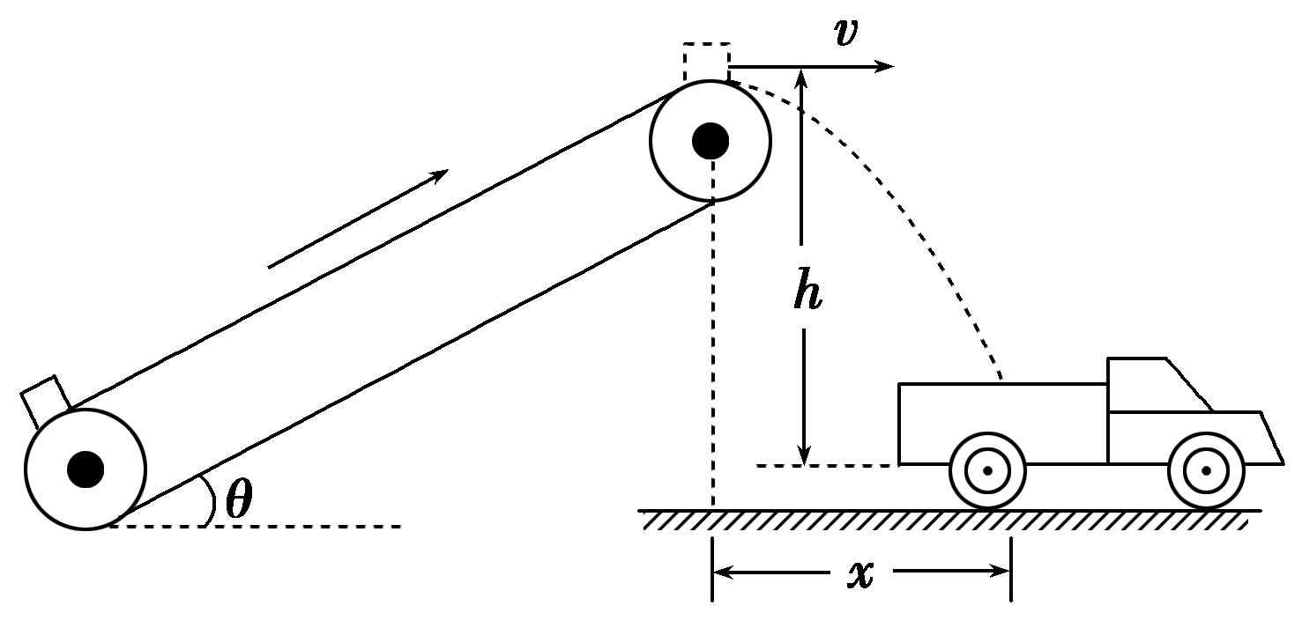
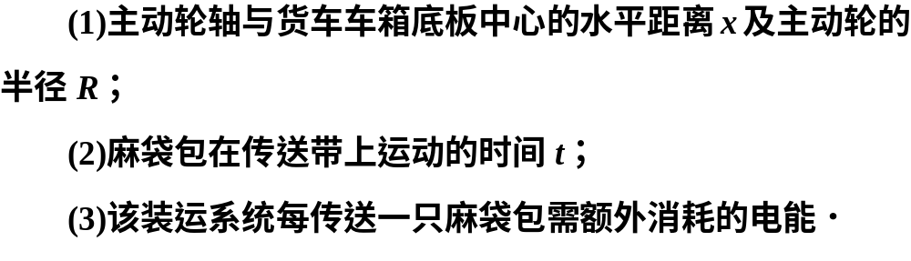

Slide 50
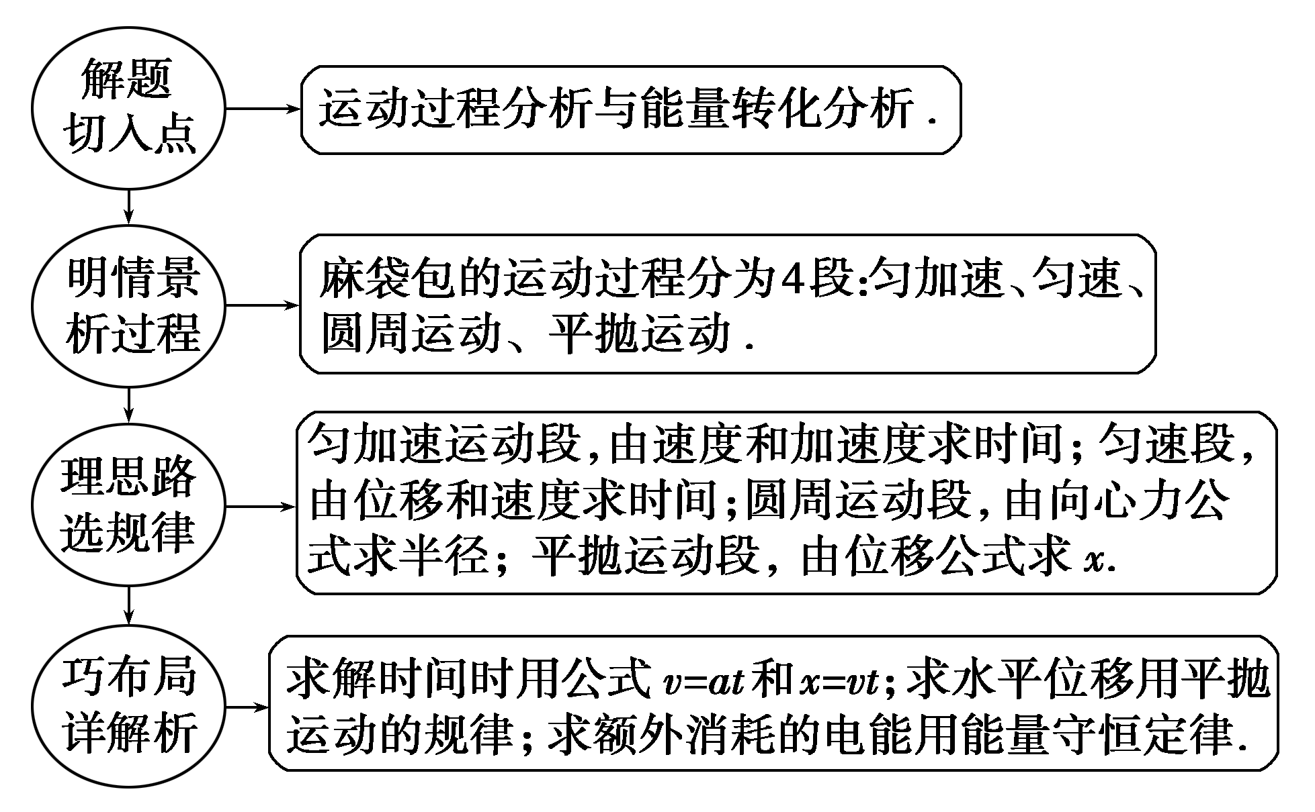
[解题引路]

Slide 51
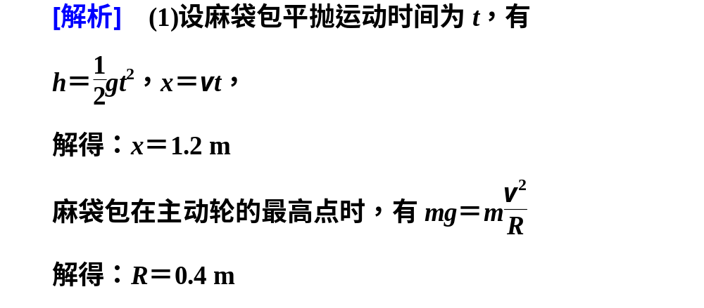

Slide 52
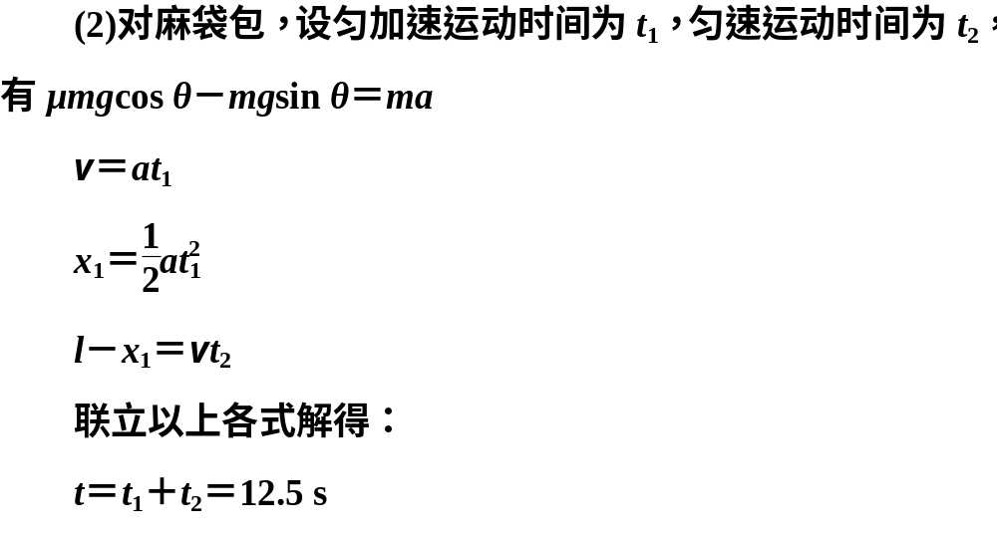

Slide 53
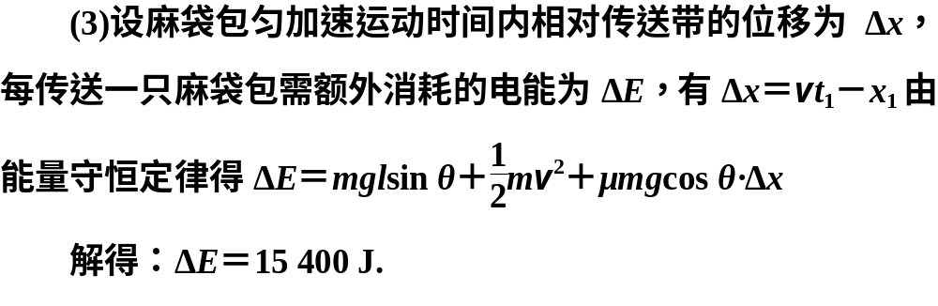

Slide 54
1．传送带模型问题中的功能关系分析
(1)功能关系分析：W_{F}＝ΔE_{k}＋ΔE_{p}＋Q.
(2)对W_{F}和Q的理解：
①传送带的功：W_{F}＝Fx_{传}；
②产生的内能Q＝F_{f}x_{相对}，

Slide 55
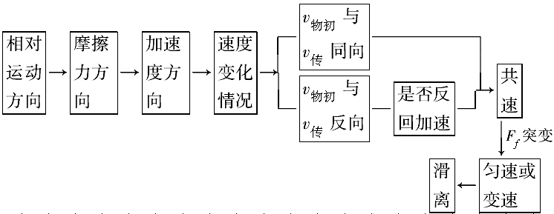
2．传送带模型问题的分析流程

Slide 56
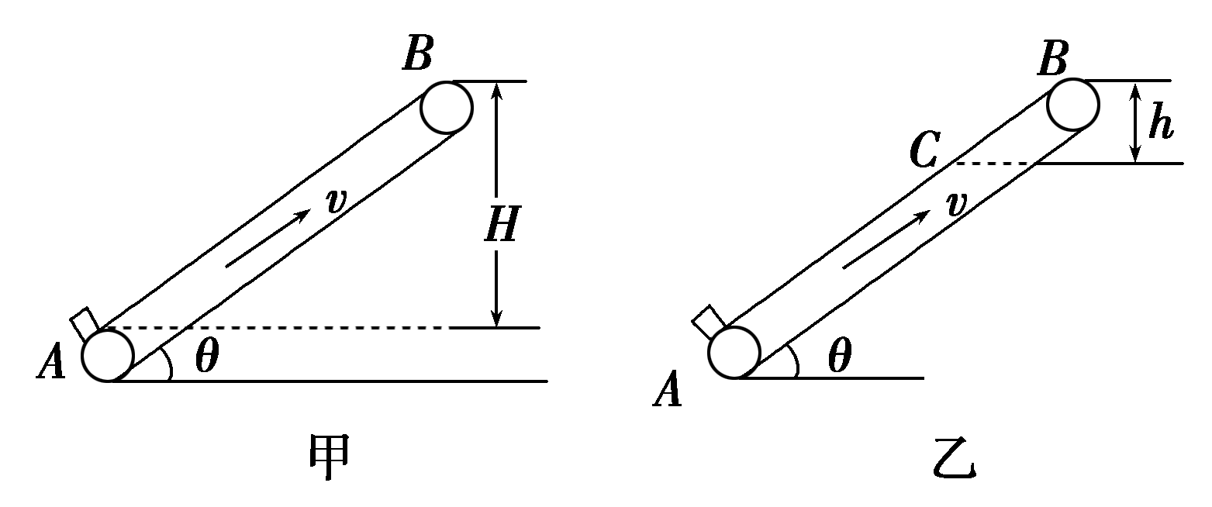
[迁移训练]
2．如图所示，甲、乙两传送带，倾斜于水平地面放置，传送带上表面以同样恒定速率v向上运动．现将一质量为m的小物体(视为质点)轻轻放在A处，小物体在甲传送带上到达B处时恰好达到传送带的速率v；小物块在乙传送带上到达离B竖直高度为h的C处时达到传送带的速率v.已知B处离A处的竖直高度皆为H.则在小物体从A到B的过程中( )

Slide 57
A．两种传送带对小物体做功相等
B．将小物体传送到B处，两种传送带消耗的电能相等
C．两种传送带与小物体之间的动摩擦因数不同
D．将小物体传送到B处，两种系统产生的热量相等

Slide 58
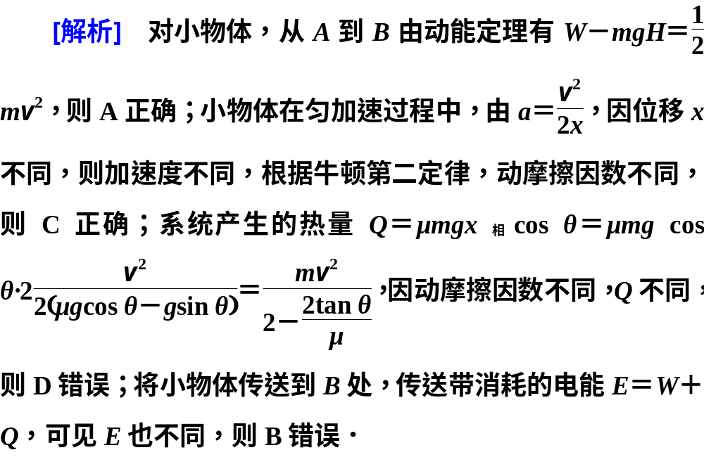
[答案] AC

Slide 59
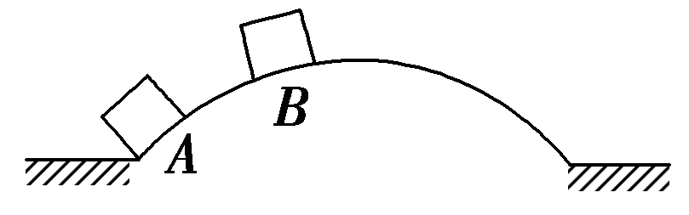
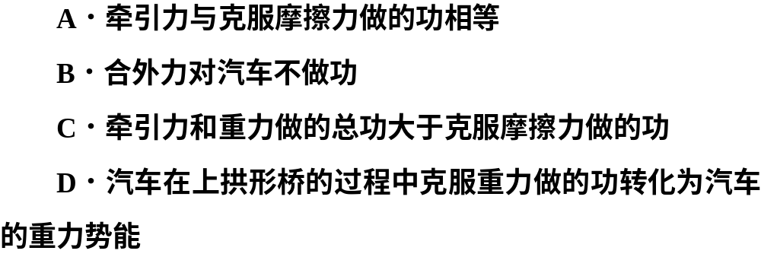
频考一 功能关系的理解与应用
1．如图所示，汽车在拱形桥上由A匀速率运动到B.以下说法正确的是( )

Slide 60
[解析] 汽车由A匀速率运动到B，合外力始终指向圆心，合外力做功为零，即W_{牵}＋W_{G}－W_{f}＝0，即牵引力与重力做的总功等于克服摩擦力做的功，A、C错误，B正确；汽车在上拱形桥的过程中，克服重力做的功转化为汽车的重力势能，D正确．
[答案] BD

Slide 61
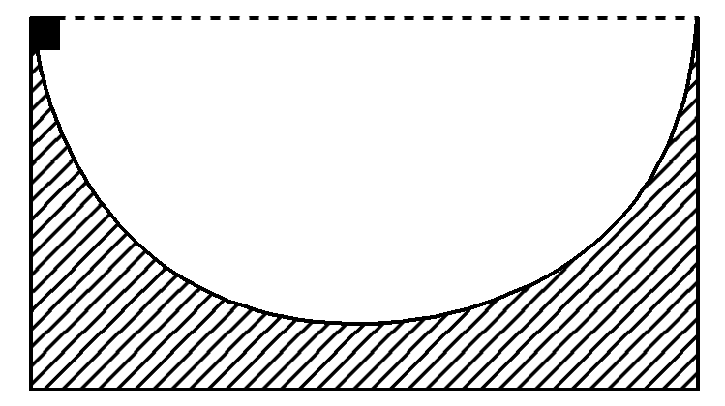
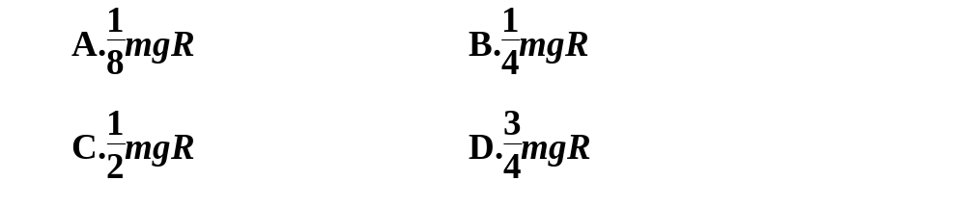
2．(2016·西安摸底)一个质量为m的小铁块沿半径为R的固定半圆轨道小边缘由静止滑下，到半圆底部时，轨道所受压力为铁块重力的1.5倍，则此过程中铁块损失的机械能为( )

Slide 62
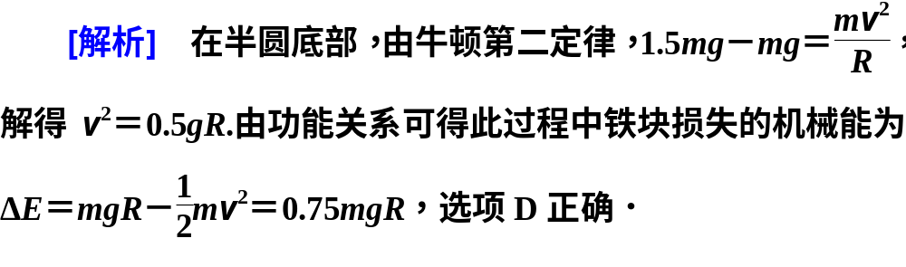

Slide 63
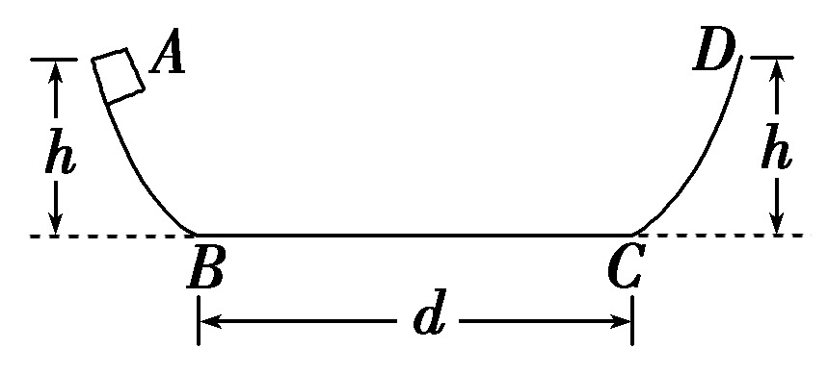
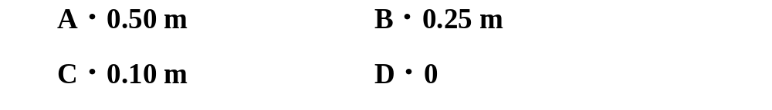
频考二 能的转化与守恒的理解与应用
3．(2016·潍坊模拟)如图所示，ABCD是一个盆式容器，盆内侧壁与盆底BC的连接处都是一段与BC相切的圆弧，B、C在水平线上，其距离d＝0.50 m．盆边缘的高度为h＝0.30 m．在A处放一个质量为m的小物块并让其从静止出发下滑．已知盆内侧壁是光滑的，而盆底BC面与小物块间的动摩擦因数为μ＝0.10.小物块在盆内来回滑动，最后停下来，则停下的位置到B的距离为( )

Slide 64
[解析] 设小物块在盆内水平面上来回运动的总路程为x，由能量守恒定律可得：mgh＝μmgx，解得x＝3.0 m＝6d，故小物块最终停在B点，D正确．
[答案] D

Slide 65
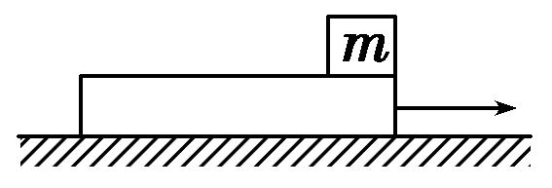
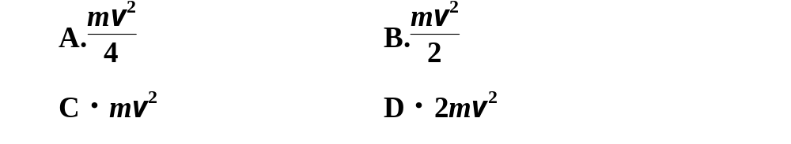
4．(2016·安庆模拟)如图所示，一足够长的木板在光滑的水平面上以速度v向右匀速运动，现将质量为m的物体竖直向下轻轻地放置在木板上的右端，已知物体m和木板之间的动摩擦因数为μ，为保持木板的速度不变，从物体m放到木板上到它相对木板静止的过程中，须对木板施一水平向右的作用力F，那么力F对木板做功的数值为( )

Slide 66
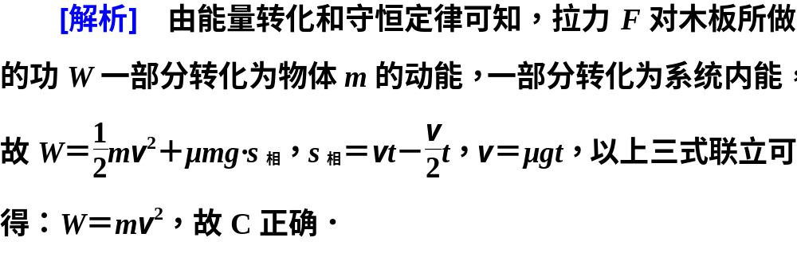

Slide 67
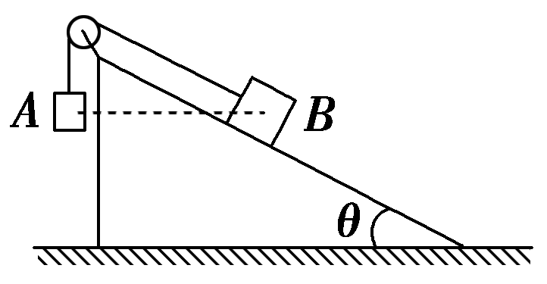
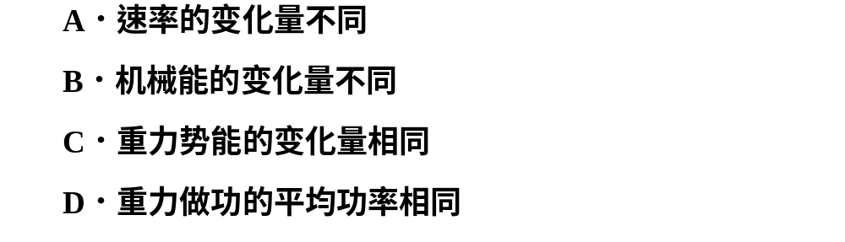
5．如图，表面光滑的固定斜面顶端安装一定滑轮，小物块A、B用轻绳连接并跨过滑轮(不计滑轮的质量和摩擦)．初始时刻，A、B处于同一高度并恰好处于静止状态．剪断轻绳后A下落、B沿斜面下滑，则从剪断轻绳到物块着地，两物块( )

Slide 68

[答案] D

Slide 69

课时作业（十七）
点击图标进入…

Slide 70
谢谢观看！

